Slide 1
Посылка солдатам
Донецкая Народная Республика
Муниципальное бюджетное общеобразовательное учреждение
«Шахтёрская средняя школа № 18»
Социальная практика по фильму проекта "Киноуроки" "Когда небо улыбается"
обучающихся 6-Б класса
Классный руководитель Панова Елена Викторовна

Slide 2
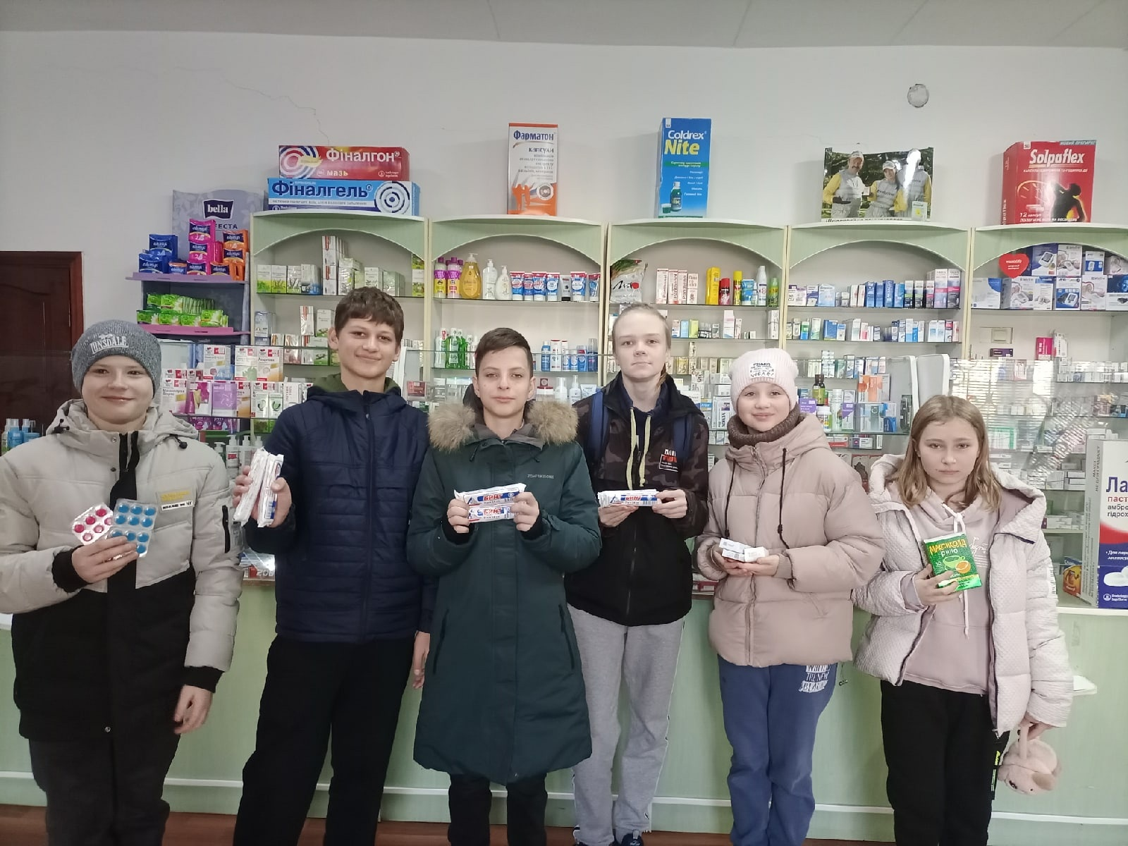
Волонтёрская помощь защитникам родного края

Slide 3
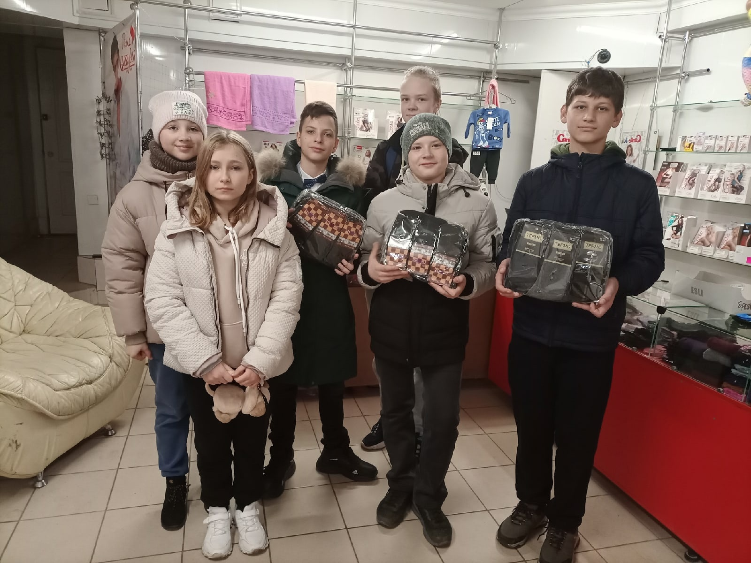
Волонтёрская помощь защитникам родного края

Slide 4
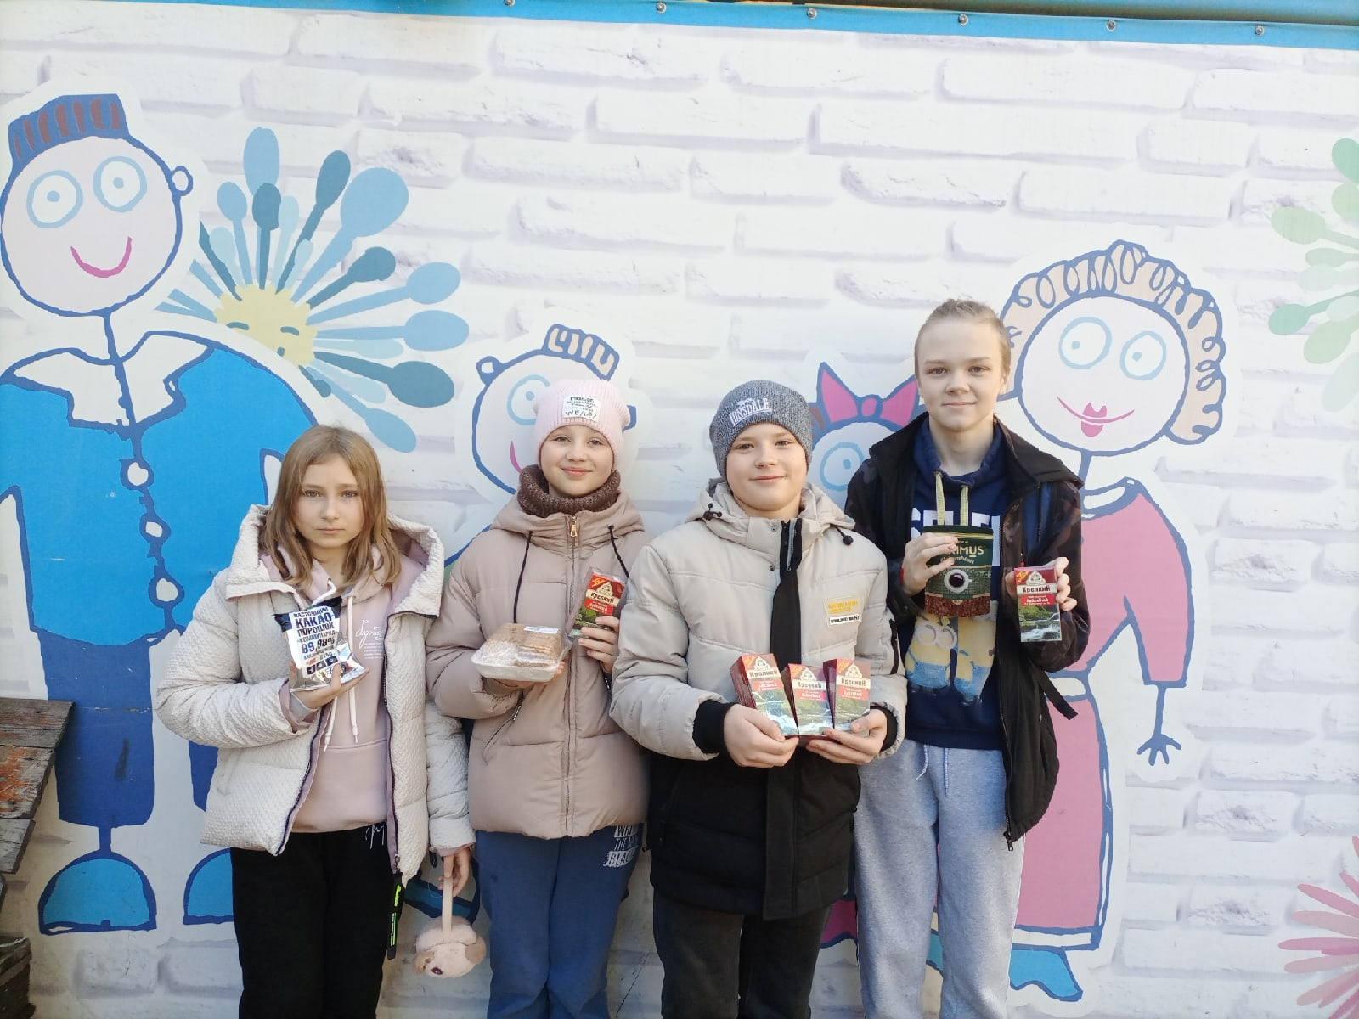
Волонтёрская помощь защитникам родного края

Slide 5
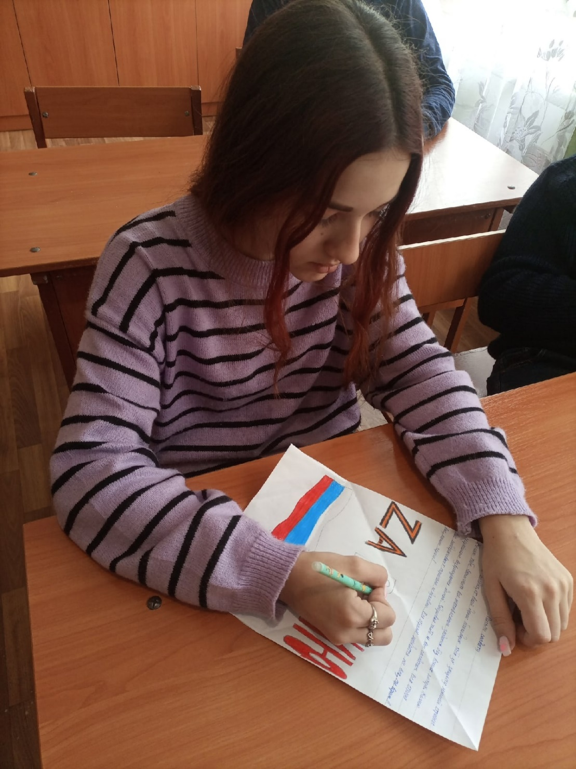
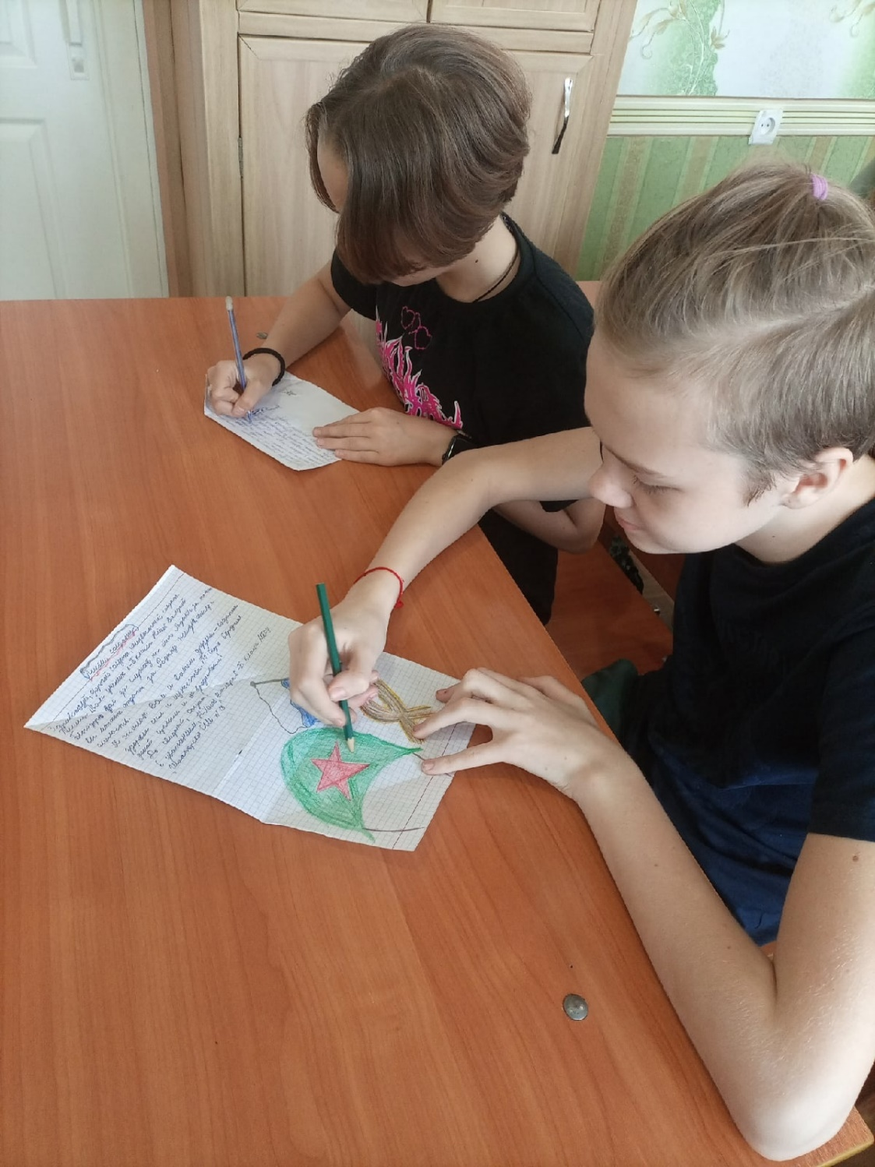
Написание писем солдатам

Slide 6
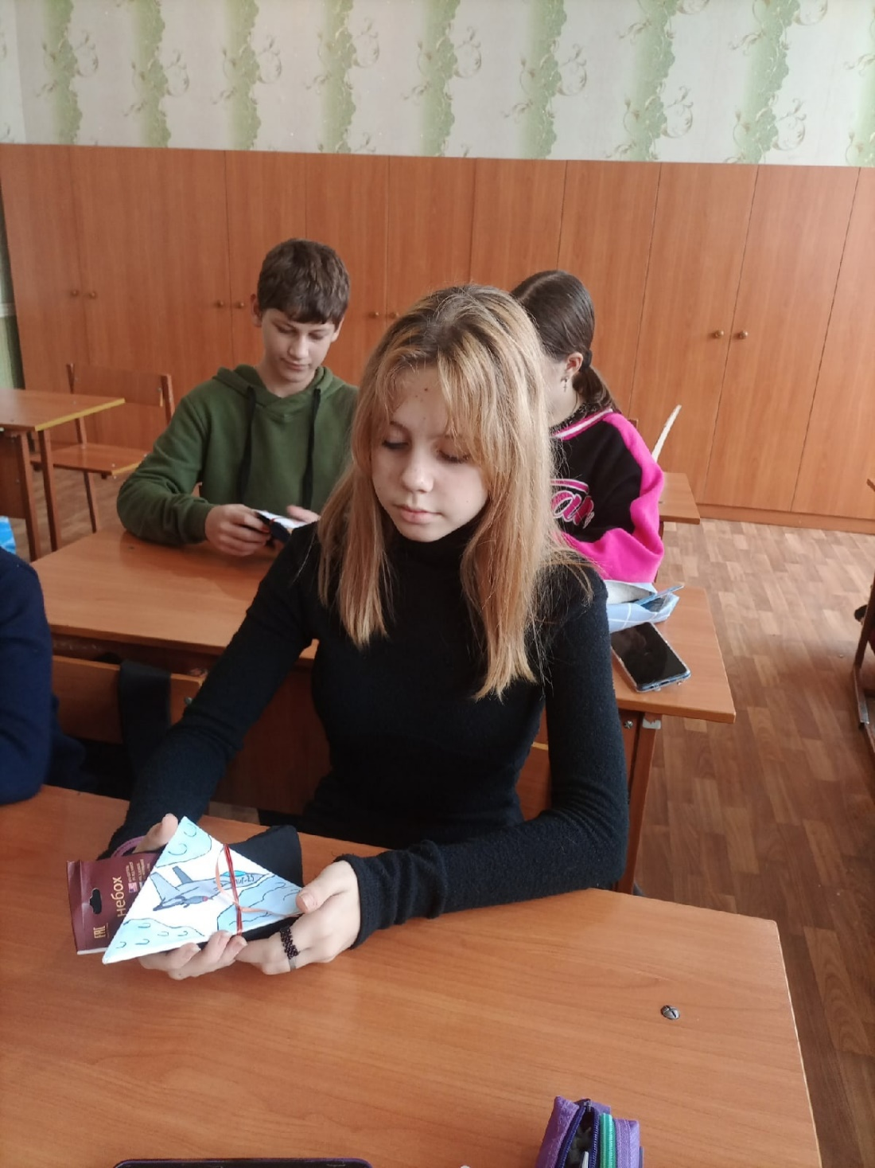
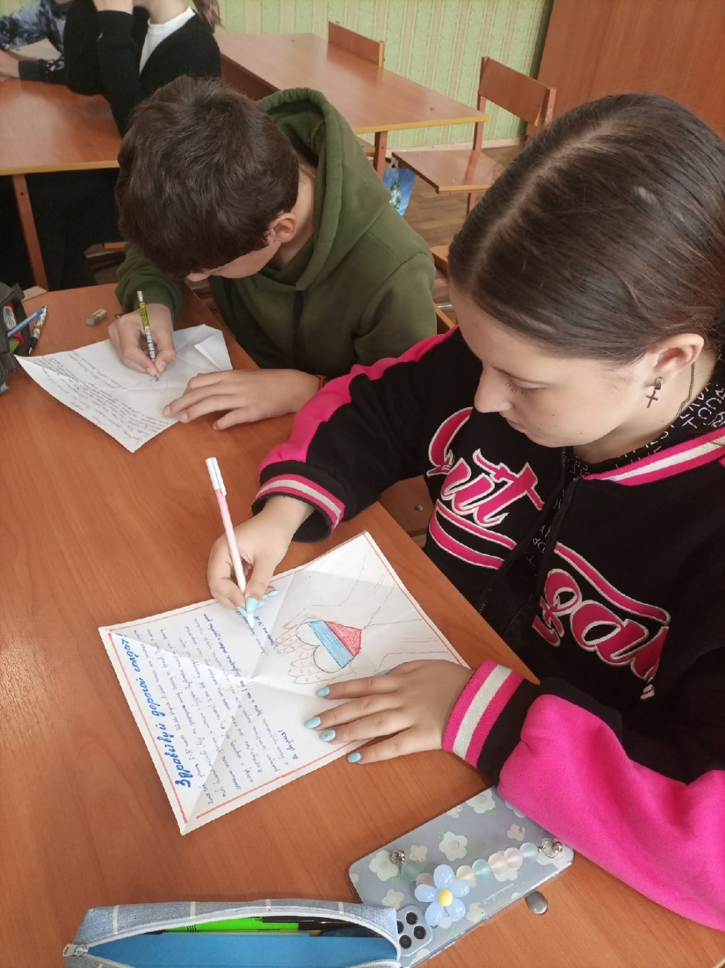
Написание писем солдатам

Slide 7
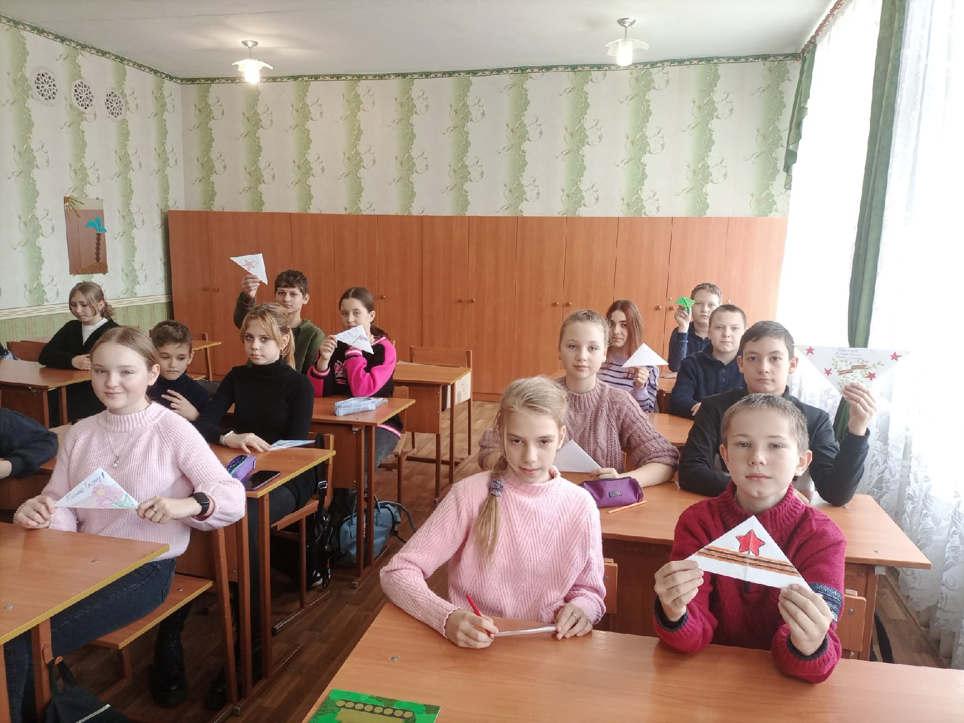
Написание писем солдатам

Slide 8
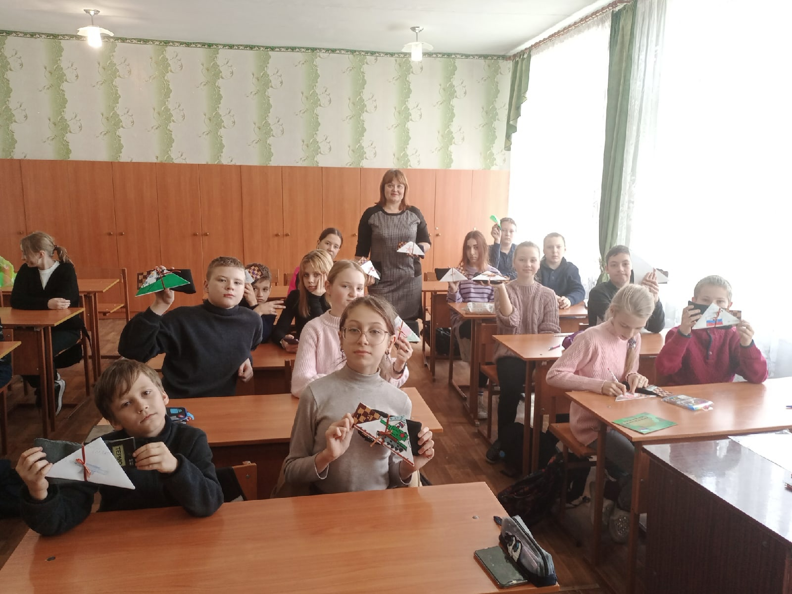
Написание писем солдатам

Slide 9
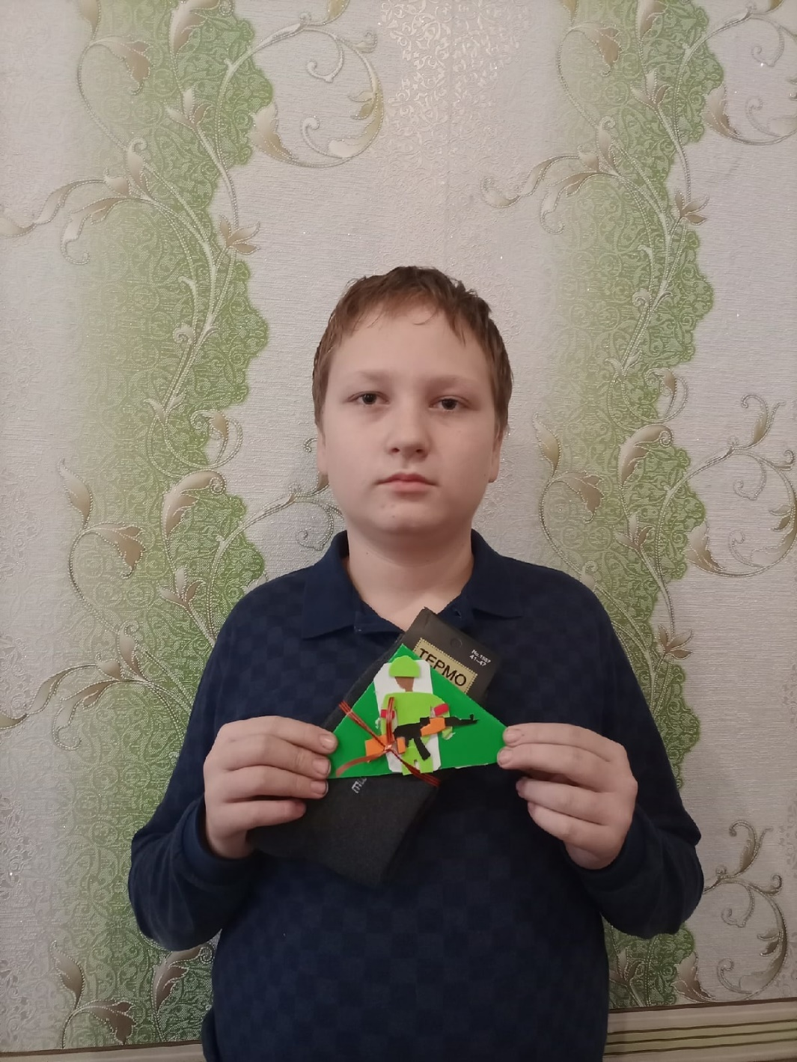
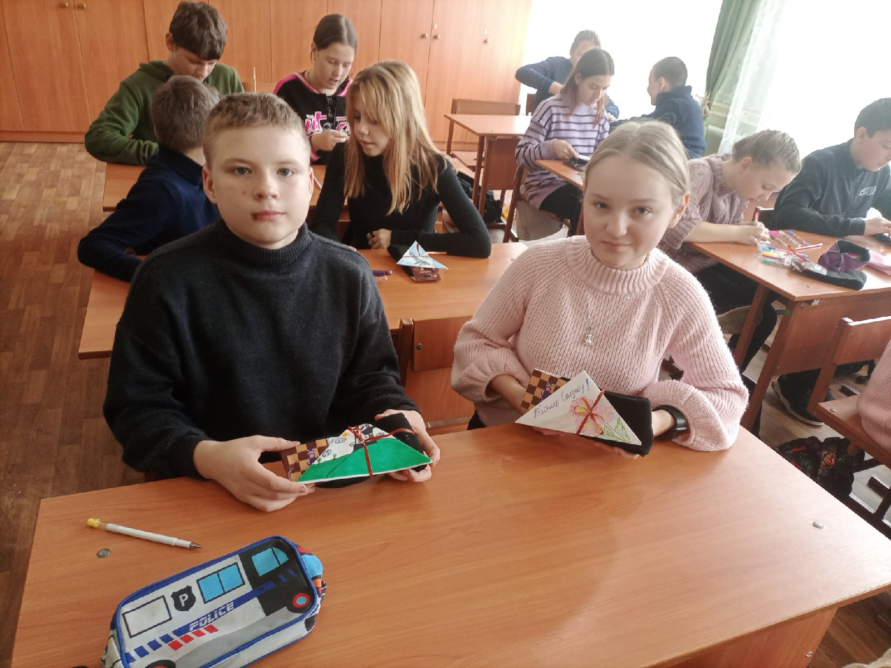
Написание писем солдатам

Slide 10
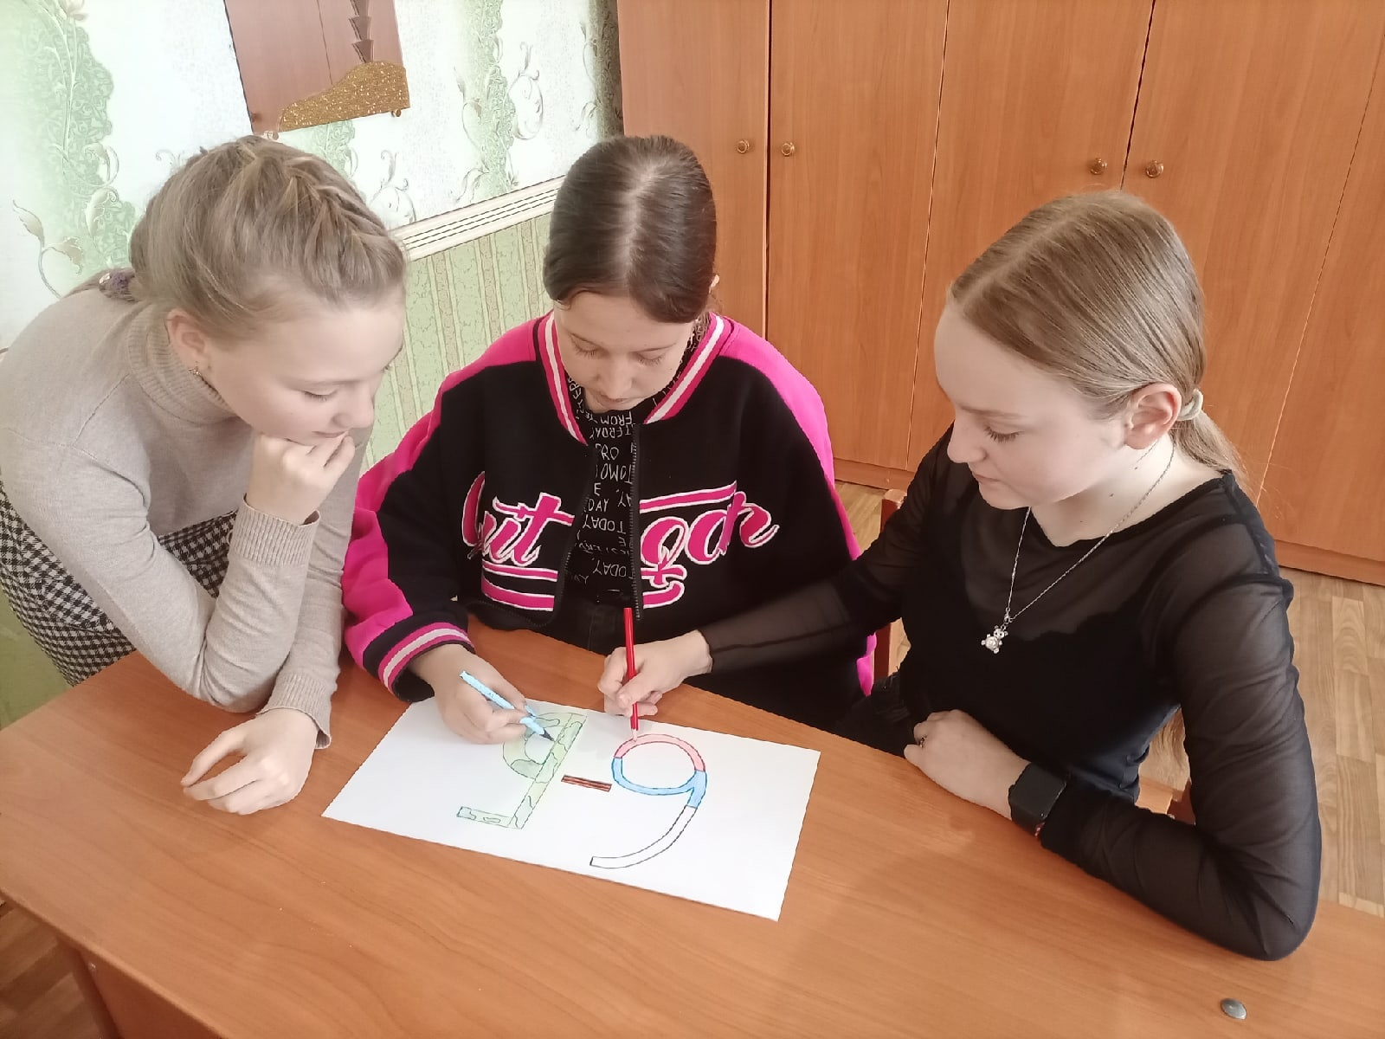
Сбор посылки

Slide 11
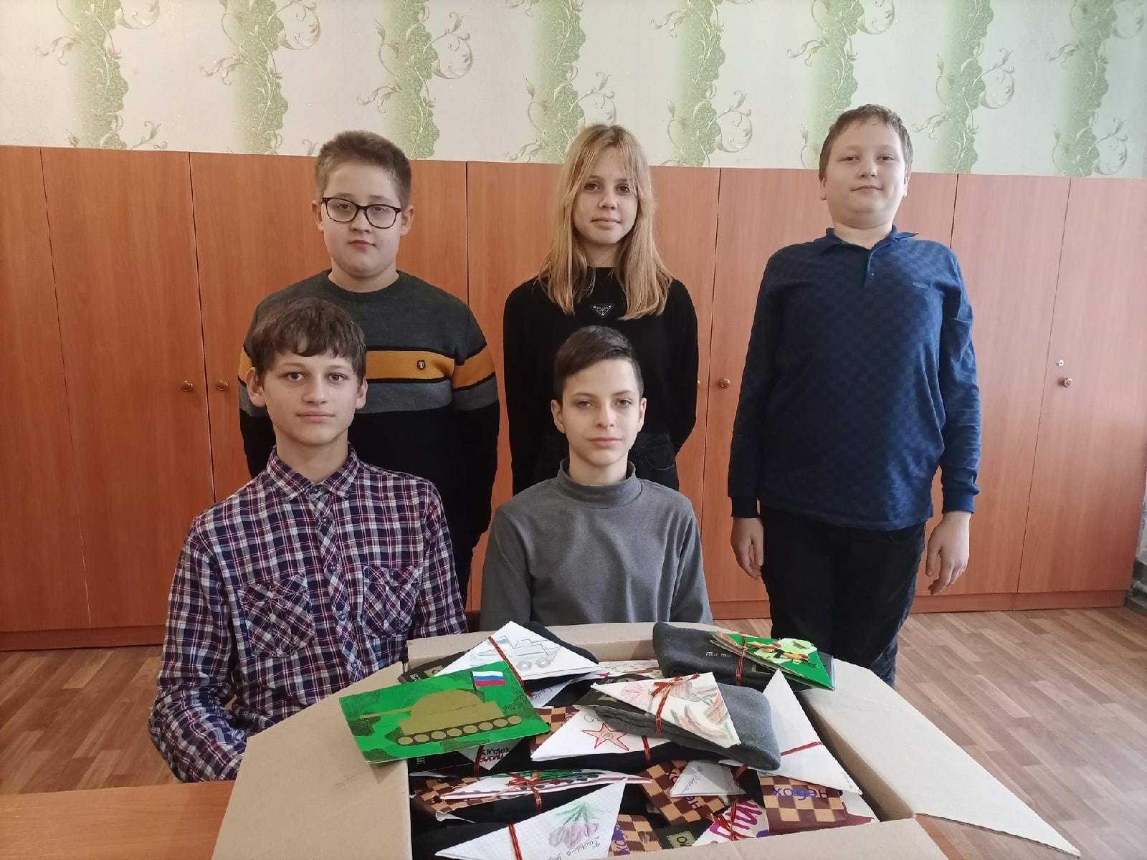
Сбор посылки

Slide 12
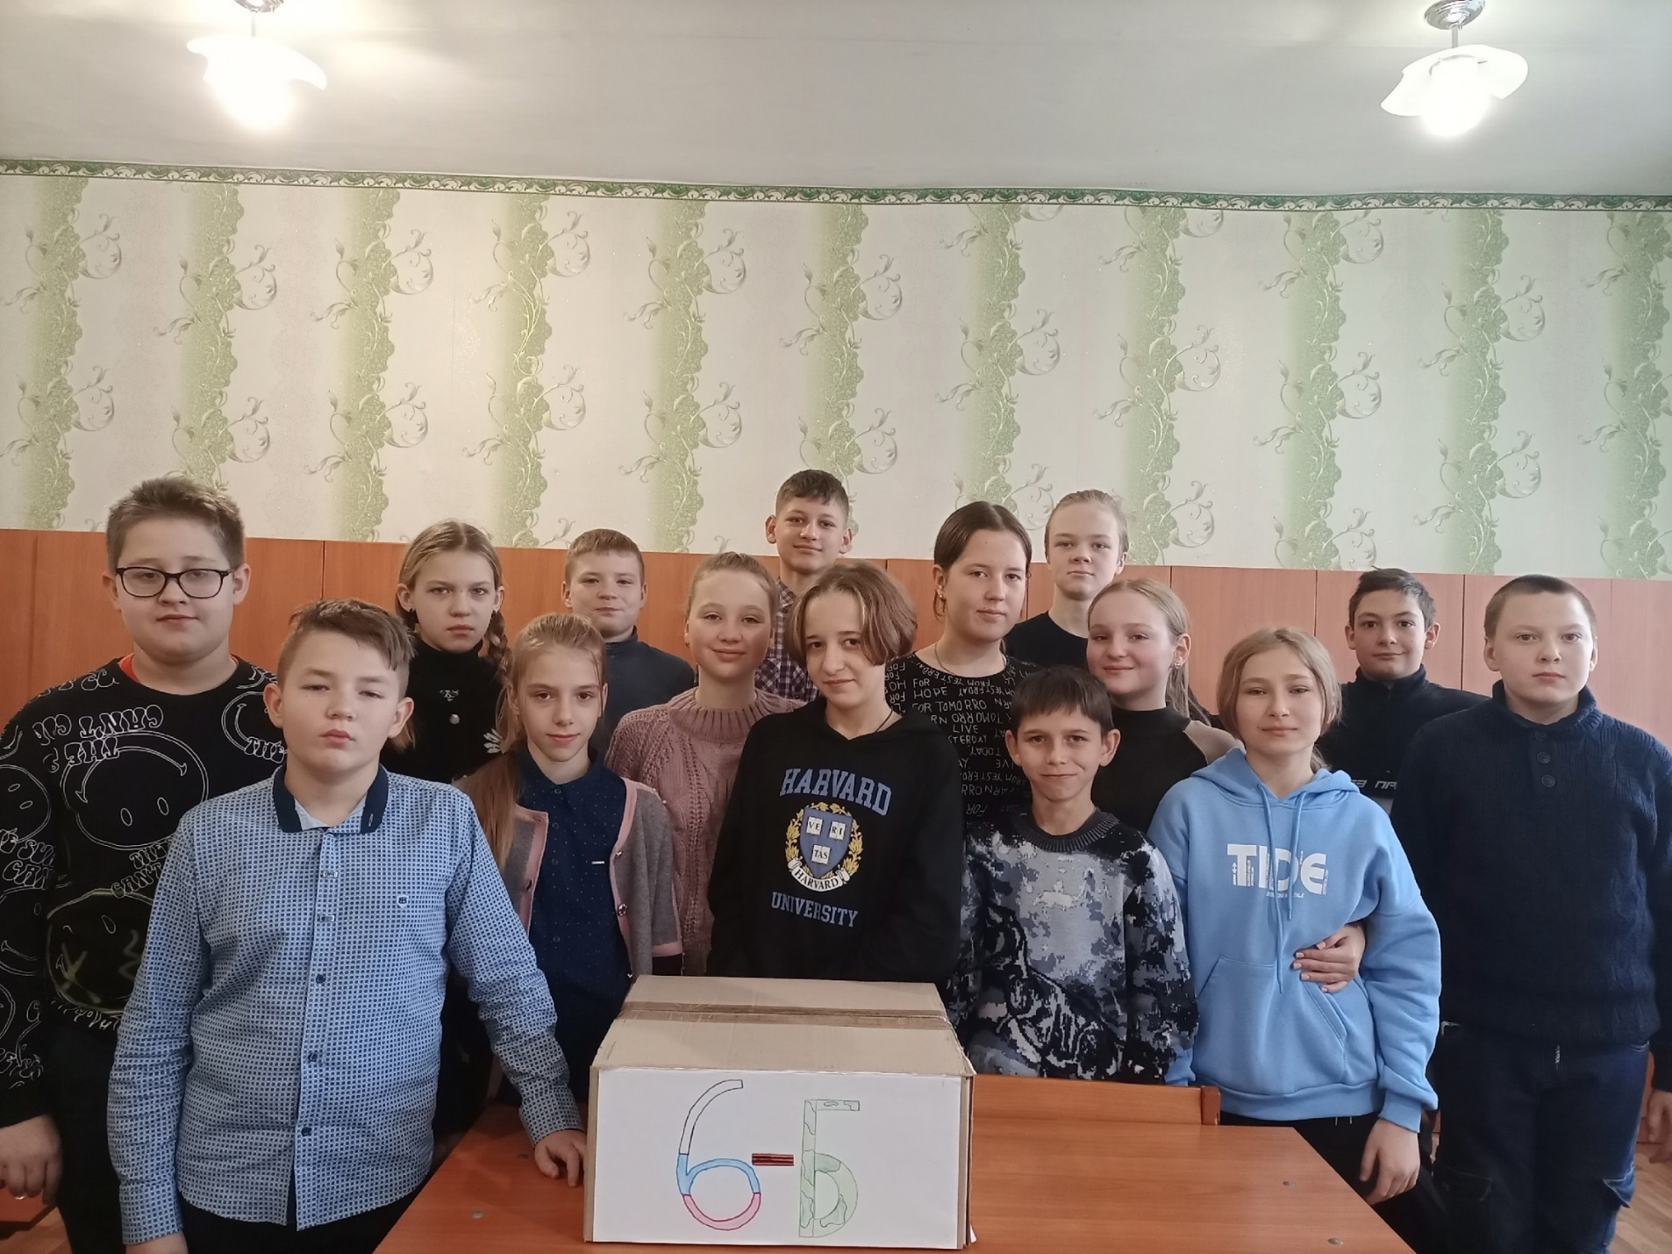
Сбор посылки

Slide 13
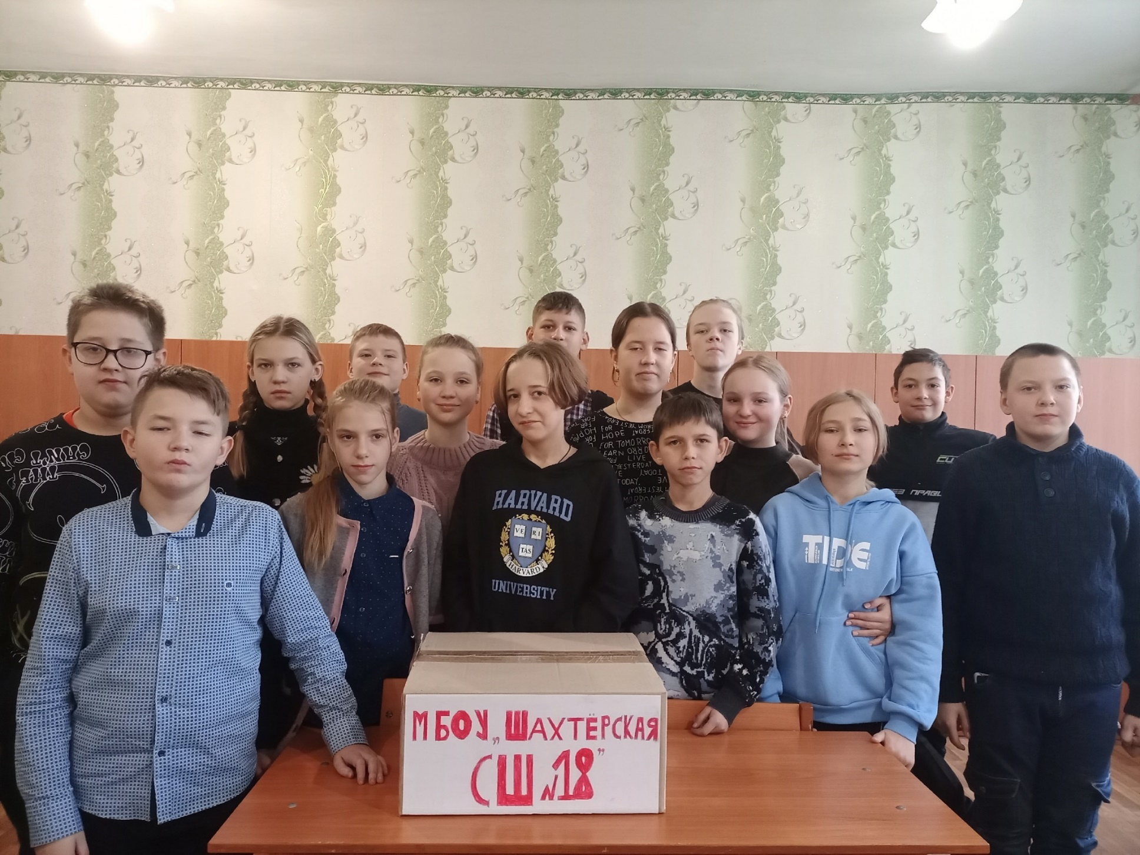
Сбор посылки

Slide 14
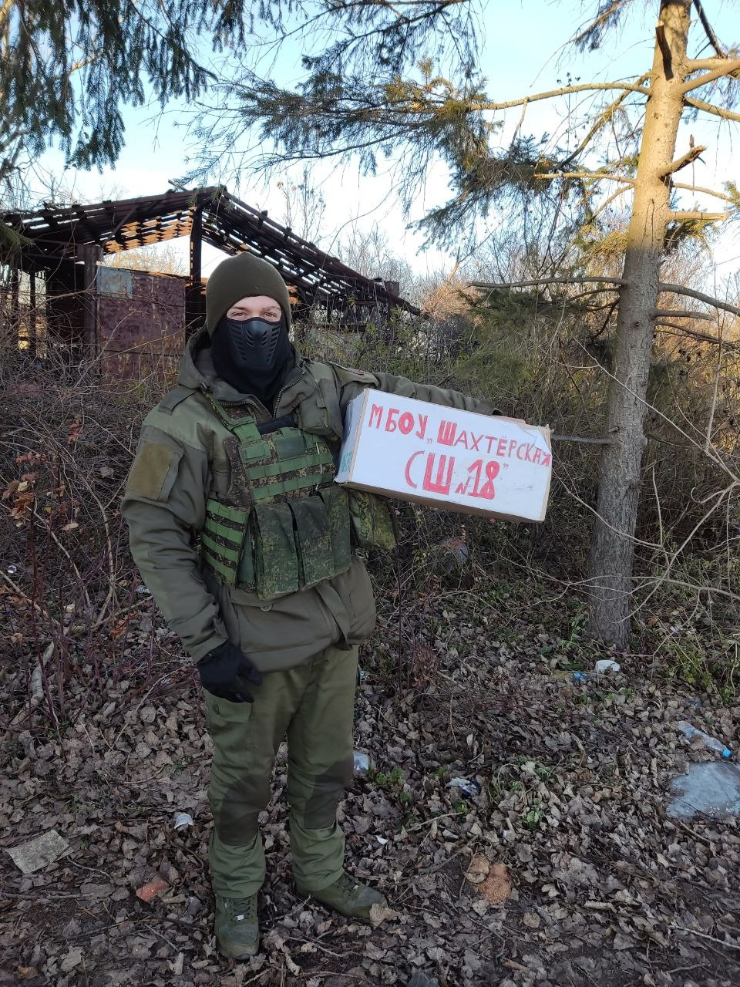
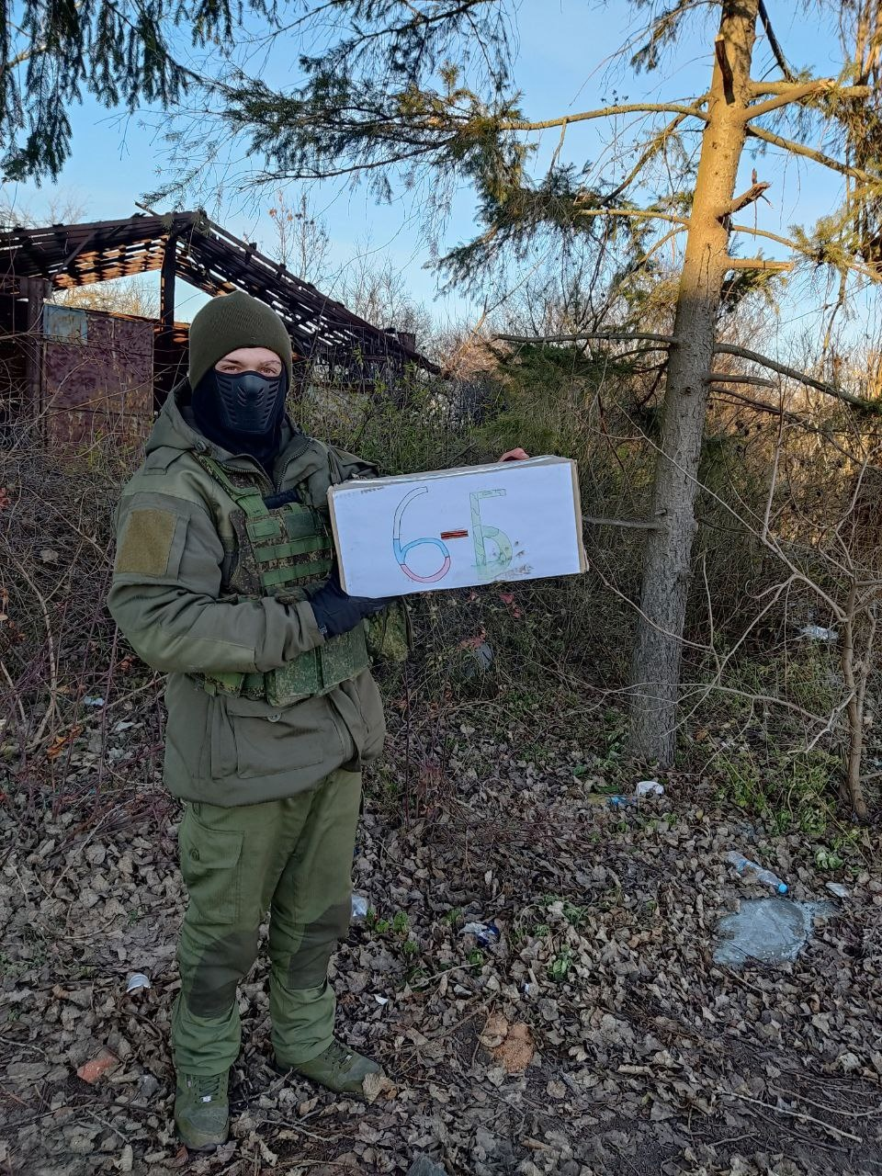
Доставка посылки солдатам на линию фронта

Slide 15
Доблестные защитники передали детям огромное спасибо за оказанную помощь,
за тёплые слова.

